Slide 1
1. razred književnopovijesna razdoblja
Povijest KNJIŽEVNOSTI

Slide 2
cilj sata:
usustavljivanje gradiva
prepoznati i opisati književnopovijesna razdoblja
(vremenske odrednice,obilježja, predstavnike i djela)
osvrt na ispitna pitanja iz ispitnoga kataloga za državnu maturu

Slide 3
1.skupina
starohebrejska književnost

Slide 4
???

Slide 5
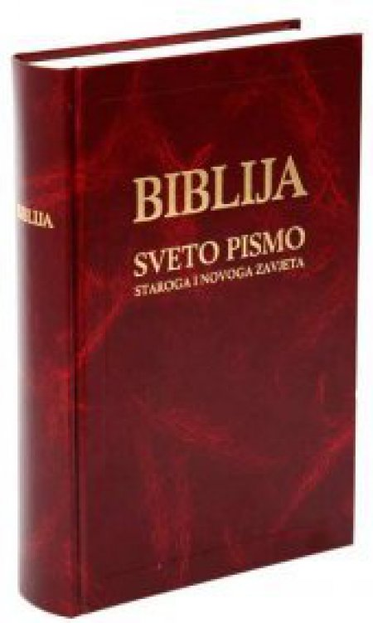
BIBLIJA
Što znači riječ biblija?
Zašto je važno poznavati Bibliju?
Kada je nastala?
Kako se dijeli? (struktura Biblije))

Slide 6
Stari zavjet
Na kojim je jezicima pisan?
Što sadrži Stari zavjet?
Tko je autor prvoga dijela Biblije?
Koju tematiku obrađuje Stari zavjet?
Zašto je važna Knjiga o Juditi za hrvatsku književnost?

Slide 7
NOVI ZAVJET
O komu govori Novi zavjet?
Koliko knjiga sadrži?
Što sadrži Novi zavjet?
Što je Evanđelje?
Na kome je jeziku napisan?
Koji narodi priznaju Novi zavjet?

Slide 8
2. skupina KLASIČNA KNJIŽEVNOST
Koje književnosti pripadaju klasičnoj književnosti?

Slide 9
???

Slide 10
???

Slide 11
Klasične književnosti
GRČKA KNJIŽEVNOST
RIMSKA KNJIŽEVNOST
Zašto učiti grčku književnost kad je ona nastajala u dalekoj prošlosti?
Kada nastaje grčka književnost?
Kada nastaje rimska književnost?
Koje je “zlatno razdoblje” rimske književnosti?

Slide 12
Tko je to? Kojoj književnosti pripada? KOJA SU NJEGOVA DJELA?

Slide 13
HOMER
ILIJADA
naslovnica
Kada je nastala Ilijada ?
Koji mit moramo poznavati kako bismo razumjeli Ilijadu?
(povod za rat?)
Kako započinje djelo?
Tko je glavni junak Ilijade ?
Što obuhvaća radnja Ilijade ?
Kako završava ?
Kako se zove stih kojim je pisana ?
Koja je ideja djela ?

Slide 14
junaci Ilijade
Tko je glumio glavnoga junaka u filmu TROJA?

Slide 15
Koje likove interpretiraju glumci?
film Troja

Slide 16
Tko smišlja lukavstvo - drvenoga konja?
Kako završava Trojansko-grčki rat?

Slide 17
Tko je prikazan na slici? Koji junak povezuje Ilijadu i Odiseju?
GRČKA KNJIŽEVNOST

Slide 18
HOMER
HOMER: ODISEJA
ODISEJ
Zašto se djelo zove Odiseja?
Koje dvije fabule obuhvaća djelo?
Koliko traje Odisejev povratak na Itaku?
Zašto je Posejdon kaznio Odiseja?

Slide 19
GRČKA KNJIŽEVNOST
Tko je to?
Što je napisao?

Slide 20
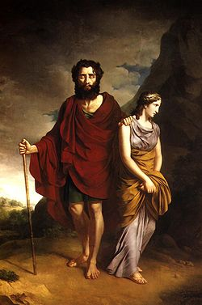
Antigona
Što je djelo po vrsti?
Koji mit moramo poznavati kako bismo razumjeli djelo?
Koja su obilježja tragedije ?
Tko su glavni likovi ?
Što čini Antigona ?
Čiji nalog krši?
Što simbolizira?

Slide 21
RIMSKA NJIŽEVNOST
PLAUT
VERGILIJE
ŠKRTAC
Što je djelo po književnom rodu i vrsti?
Tko je glavni lik?
ENEIDA
Što je djelo po književnom rodu i vrsti?
Objasni naslov!

Slide 22
3. SKUPINA
SREDNJOVJEKOVLJE

Slide 23
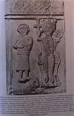
OSNOVNE značajke
SREDNJI VIJEK
Koliko traje srednji vijek?
Navedite odlike srednjovjekovne književnosti!
Početci pismenosti
(Moravska misija)

Slide 24
PRVO PISMO
Kako se zove prvo pismo?
Kada je nastalo?
Tko je tvorac toga pisma?
Prvi hrvatski spomenik pisan glagoljicom je…

Slide 25
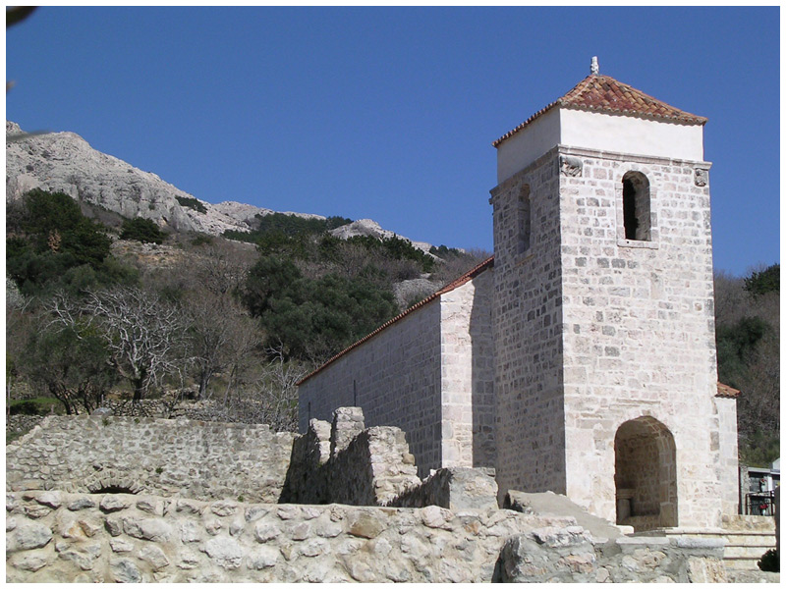
HRVATSKO SREDNJOVJEKOVLJE
Što je prikazano na slici?

Slide 26
BAŠĆANSKA PLOČA

Slide 27
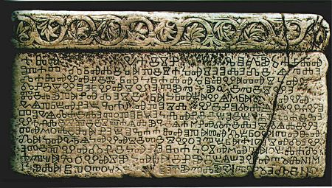
tekst Bašćanske ploče na glagoljici

Slide 28
TEKST Bašćanske ploče prijevod – latinica
A[ZЪ VЪ IME O]TCA I S(I)NA [I S](VE)TAGO DUHA AZЪ OPAT[Ъ] DRŽIHA PISAHЪ SE O LEDI[N]Ě JuŽE DA ZЪVЪNIM[I]RЪ KRALЪ HRЪVATЪSKЪÏ [VЪ] DNI SVOJĘ VЪ SVETUJu LUCIJu I S[VEDO]- MI ŽUPANЪ DESIMRA KRЪ[BA]VĚ MRA[TIN]Ъ VЪ L(I)- CĚ PR(I)BЪNEBŽA [S]Ъ POSL[Ъ] VIN[OD](O)LĚ [ĚK](O)VЪ V(Ъ) O- TOCĚ DA IŽE TO POREČE KLЪNI I BO(G) I BÏ(=12) AP(OSTO)LA I G(=4) E- VA(N)J(E)LISTI I S(VE)TAĚ LUCIĚ AM(E)NЪ DA IŽE SDĚ ŽIVE- TЪ MOLI ZA NE BOGA AZЪ OPATЪ D(O)BROVITЪ ZЪ- DAH CRĚKЪVЪ SIJu I SVOEJu BRATIJu SЪ DEV- ETIJu VЪ DNI KЪNEZA KOSЪMЪTA OBLAD- AJuĆAGO VЪSU KЪRAINU I BĚŠE VЪ TЪ DNI M- IKULA VЪ OTOČЪCI [SЪ S]VETUJu LUCIJu VЪ EDINO
Glagoljički natpis nema razmaka između riječi, zareza i oznaka kraja rečenice

Slide 29
Prijevod Bašćanske ploče suvremeni hrvatski jezik
Ja, u ime oca i Sina i Svetoga Duha. Ja opat Držiha pisah ovo o ledini koju dade Zvonimir, kralj hrvatski u dane svoje svetoj Luciji. Svjedoče mi župan Desimir u Krbavi, Martin u Lici, Piribineg u Vinodolu i Jakov na otoku. Da tko poreče, nega ga prokune i Bog i 12 apostola i 4 evanđelista i sveta Lucija. Amen. Neka onaj tko ovdje živi,moli za njih Boga. Ja opat Dobrovit
zidah crkvu ovu sa svoje devetero braće u dane kneza Kosmata koji je vladao cijelom Krajinom. I bijaše u te dane Mikula u Otočcu sa svetom Lucijom zajedno

Slide 30
original- Bašćanska ploča (HAZU)
Zašto je Bašćanska ploča važna za hrvatsku kulturu?
Koji se hrvatski kralj spominje u tekstu?
Tko je pisac Bašćanske ploče?
O čemu govori tekst?
Gdje se čuva original ?

Slide 31
kralju….
Bašćanska ploča govori o…

Slide 32
4. skupina
HUMANIZAM i PREDRENESANSA

Slide 33
Obilježja humanizma
Što je humanizam ?
Kada se javlja humanizam?
Navedite obilježja humanizma!
Gdje se javlja humanizam?
Koji su predstavnici humanizma u talijanskoj književnosti?

Slide 34
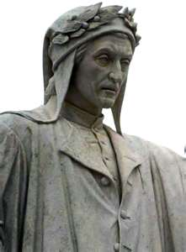
Talijanski humanisti
Što je napisao?
Dante Alighieri

Slide 35
Božanstvena komedija
Je li to komedija?
N a koliko se dijelova dijeli djelo?
Koga sve smješta Dante u Pakao ? Koliko krugova sadrži?
Što je htio prikazati ovim djelom?
Po čemu je on humanist?

Slide 36
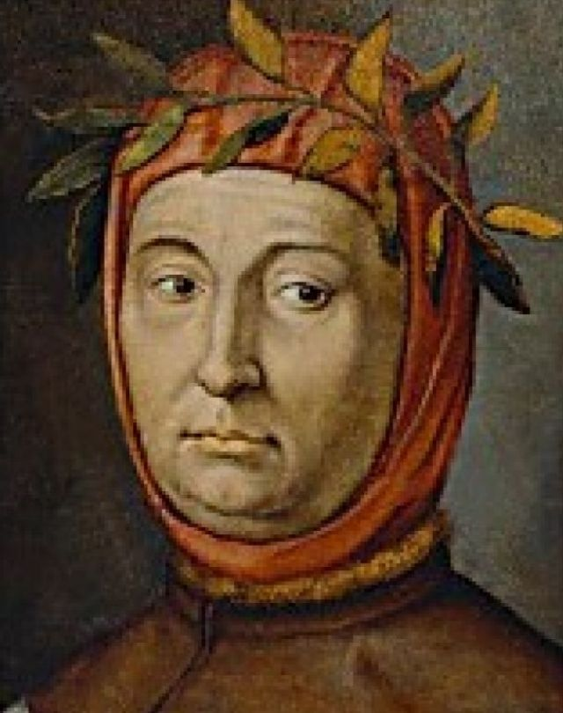
Francesco Petrarca
Što je napisao?
Koliko dijelova sadrži to djelo?
Kome je posvećeno?
Što su petrarkistički motivi?

Slide 37
Petrarkin sonet
Dubina svijeta munjom tvojih ruku (A) otkriva blago živim blijeskom kreta; (B) zmija je tajna u svilnome struku, (A) tvoje su oči biser od pō svijeta. (B) Znadeš li biljeg ognja, znaš li muku, (A) upropašćena carice soneta, (B) kad ludim batom sljepōčice tuku, (A) a srce plamsa iskrom suncokreta? (B) Prsten je vječan u tim viticama, (C) muzika puna u tom prstu gipkom, (D) a dok te dragam nježnim kiticama (C) ti mene lomiš alemom i šipkom; (D) pa kad god lunjam noći svoga uma (E) nada mnom blista sumpor dragih gluma. (E)
( pr . –pjesma Tina Ujevića)
Tipičan primjer takvog soneta je sonet XXXIV iz zbirke Kolajna
Kako prepoznaješ sonet?
Koliko strofa sadrži?
Kakva je rima?

Slide 38
Giovanni Boccaccio
Što je napisao?
Kakva je kompozicija toga djela?
Koje su dvije osnovne teme u djelu po kojima je pisac humanist?

Slide 39
KRAJ
Popunite evaluacijski listić!
1- znam odgovore na sva(Većinu) pitanja.
2.Mislim da bih samostalno mogao/la odgovoriti na više od 50% pitanja
3. Ne bih znao/la odgovoriti na većinu pitanja

